Slide 1
Toán 2
Tập 1
Tuần 18
Bài 50: Ôn tập – Tiết 2

Slide 2

KHỞI ĐỘNG
TRÒ CHƠI TRUYỀN BÓNG

Slide 3

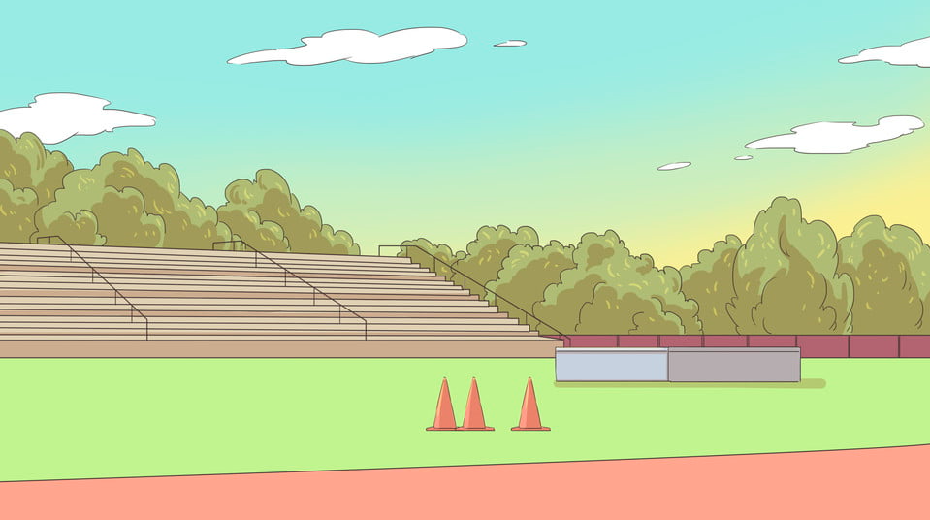




Khi nhận được bóng, em hãy nói tên một dạng hình học em đã được học nhé!
Đường cong
Hình
tam giác
Hình vuông
Đường gấp khúc
Đường thẳng
Hình
tứ giác
Hình tròn

Slide 4
Khi nhận được bóng, em hãy nói tên một đơn vị đo lường mà em đã được học.
Đề-xi-mét
Ki-lô-gam
Xăng-ti-mét
Lít

Slide 5

LUYỆN TẬP
THỰC HÀNH

Slide 6





a. Chỉ ra đường thẳng, đường gấp khúc, đường cong trong hình sau:
4
đường thẳng
đường cong
đường gấp khúc
đường cong
Notes:
Bấm vào các đường để hiện ra đáp án

Slide 7
b. Mỗi đường gấp khúc sau gồm mấy đoạn thẳng?
4
Có 7 đoạn thẳng
Có 8 đoạn thẳng

Slide 8
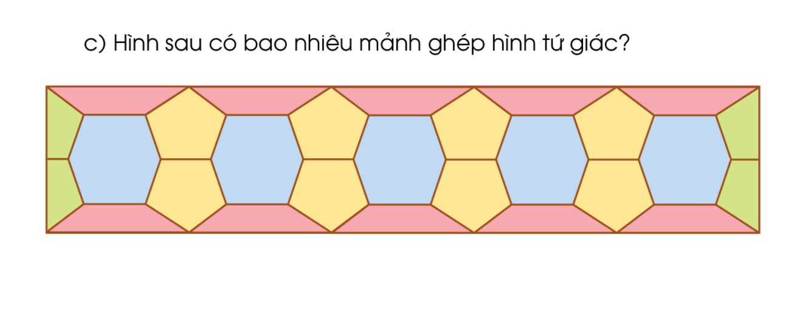
c. Hình sau có bao nhiêu mảnh ghép hình tứ giác?
4
1
2
3
4
5
11
13
12
14
6
7
8
9
10
Có 14 mảnh ghép hình tứ giác
Notes:
Bấm vào các hình tứ giác trên hình gốc để hiện các số đếm

Slide 9

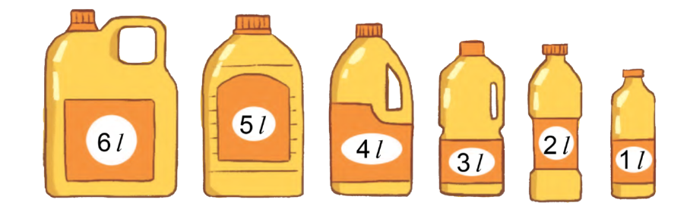

Em hãy gợi ý giúp chị Hà chọn những can
để đựng vừa đủ 8l mật ong:
5
1
2
3
4
Notes:
Bám vào số thứ tự ở dưới để ghép các can với nhau

Slide 10

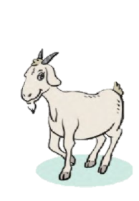

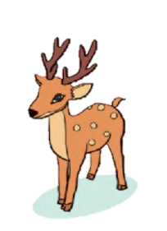
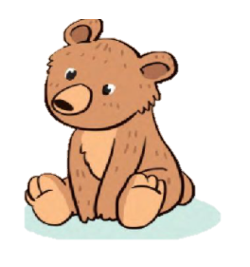
6
a. Nêu tên con vật từ nhẹ nhất đến nặng nhất:
85 kg
46 kg
63 kg
54 kg
dê
hươu
cá heo
gấu
Notes:
Bấm 1 lần vào số kg để dòng chữ bôi đỏ
Bấm 2 lần vào số kg để xếp thứ tự từ bé đến lớn các con vật

Slide 11
6
a. Nêu tên con vật từ nhẹ nhất đến nặng nhất:
HƯỚNG DẪN
Câu b: thầy cô kích chuột vào câu hỏi b để hiện phép tính, kích vào màn hình để hiện kết quả
Câu c: Kích chuột vào text Gấu – text Dê để xuất hiện thành phần phép tính. Kích chuột vào câu hỏi c để xuất hiện phép tính, kích vào màn hình để hiện đáp án
46 kg
46 kg
46 kg
54 kg
54 kg
63 kg
85 kg
63 kg
85 kg
dê
hươu
cá heo
gấu
b. Tính tổng cân nặng của con dê và con huơu:
+ =
100 kg
c. Tính hiệu cân nặng của con vật nặng nhất và con vật nhẹ nhất:
39 kg
– =

Slide 12
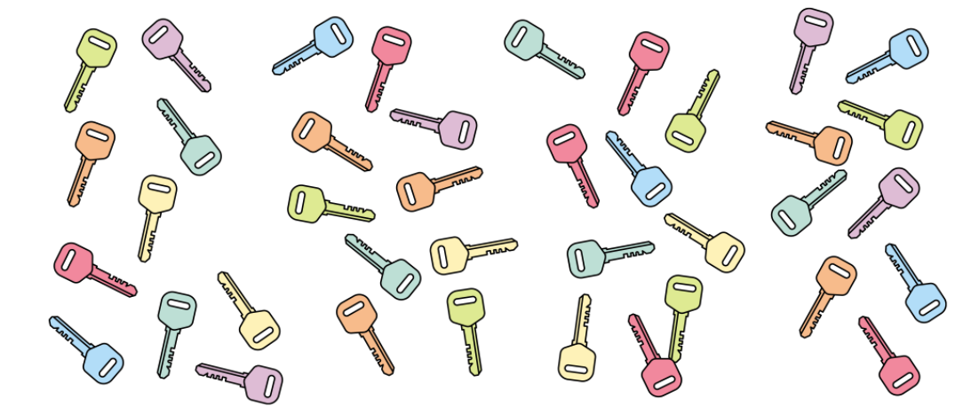
7
a. Em hãy ước lượng trong hình sau có khoảng bao nhiêu chiếc chìa khoá:
Ước lượng: Trong hình bên có khoảng 4 chục chiếc chìa khoá.
b. Đếm: Trong hình bên có chiếc chìa khoá

Slide 13


Em hãy chia sẻ những việc
đã thực hiện được trong bài học hôm nay.

Slide 14


DẶN DÒ

Slide 15
Hoc10 chúc các em học tốt!

